Slide 1
Краса батьківства
Презентацию готовил Добрянский Олег

Slide 2

На мою думку, великий виклик для сучасної люди ни сьогодні — це бути мамою чи татом.

Slide 3
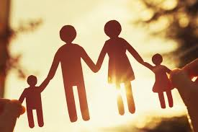
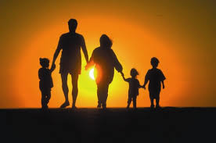
Чому наразі не так просто бути бать ками, тобто мати дітей?
Діти не завжди з'являються у цьому довгому списку життєвих планів. І ми, напевно, не раз читали дискусії на зра зок — діти як велика радість , діти як необхідність чи тягар.
Перед нами стільки різних справ — навчання, робота, подорожі, інтернет, друзі і так далі.

Slide 4
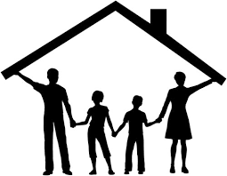

Дружнє до сім'ї робоче середовище
Третину — якщо не більше — свого життя ми проводимо на роботі, яка є чи то нашим покликанням, чи необхідністю.
Поняття «дружнього до сім'ї робочого середовища» передбачає те, що працівникам надається змога адекватно поєднувати роботу і родинні зобов'язання, коротше кажучи, менше перебувати у стресі, бути більшою мірою щасливими.
А це означає що треба проводити більше часу з сім’єю

Slide 5
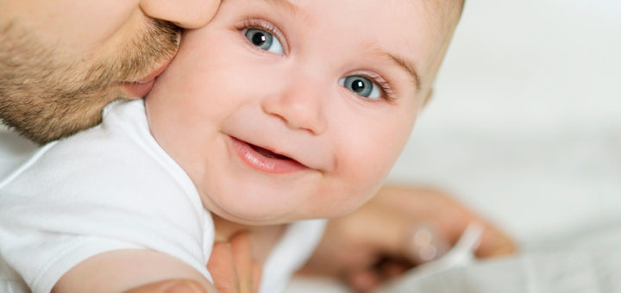
Батьком бути нелегко: 3 заповідей батьківства
• Не чекай, що твоя дитина буде такою, як ти. Або – як ти хочеш. Допоможи їй стати собою, а не тобою.
• Не думай, що дитина твоя: вона – Божа. Вона особистість.
• Не зганяй на дитині свої образи, щоб у старості не їсти гіркий хліб, бо що посієш, те і зійде.

Slide 6

Сім’я є природним середовищем для фізичного, духовного,інтелектуального, культурного, соціального розвитку дитини, її матеріального забезпечення і несе відповідальність за створення належних умов для цього.

Slide 7
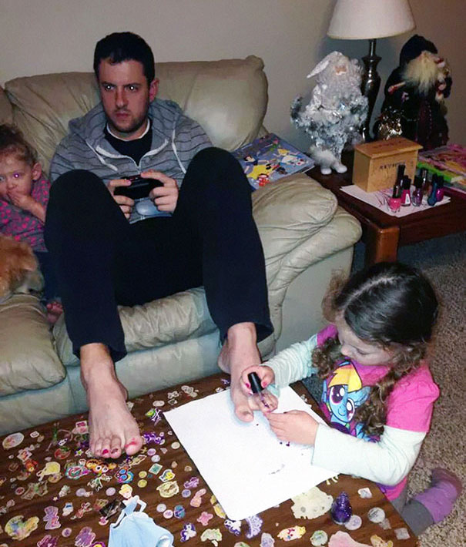
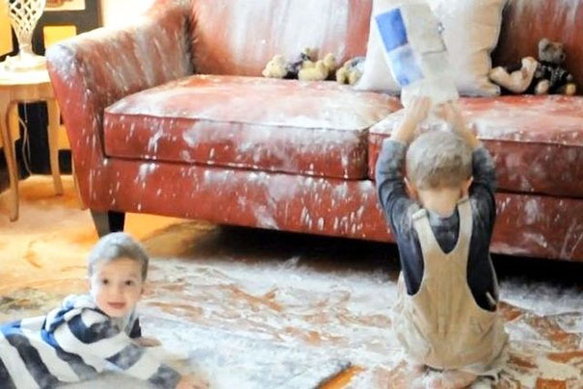
А ось ще прелесті батьківства))0

Slide 8
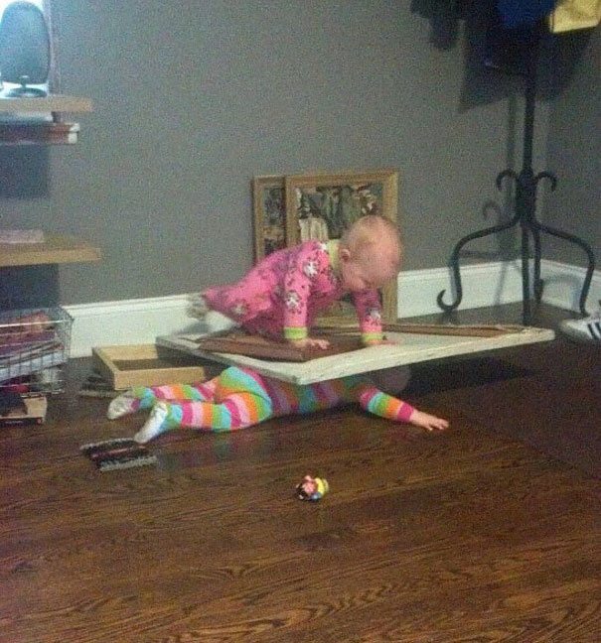
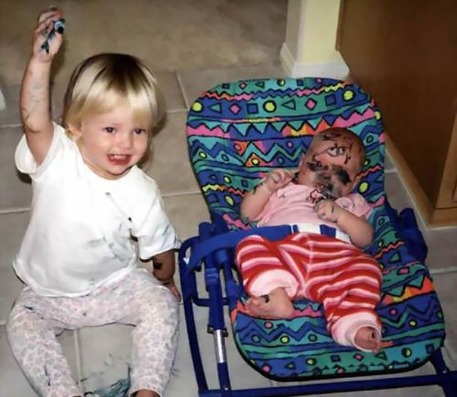

Slide 9
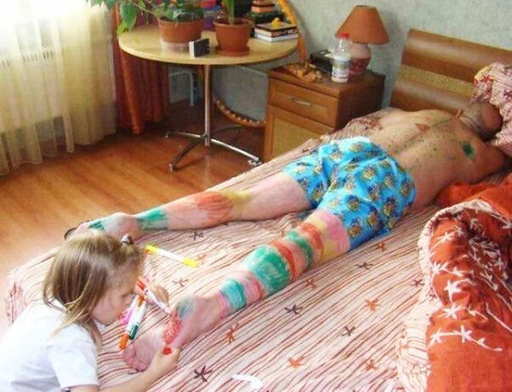
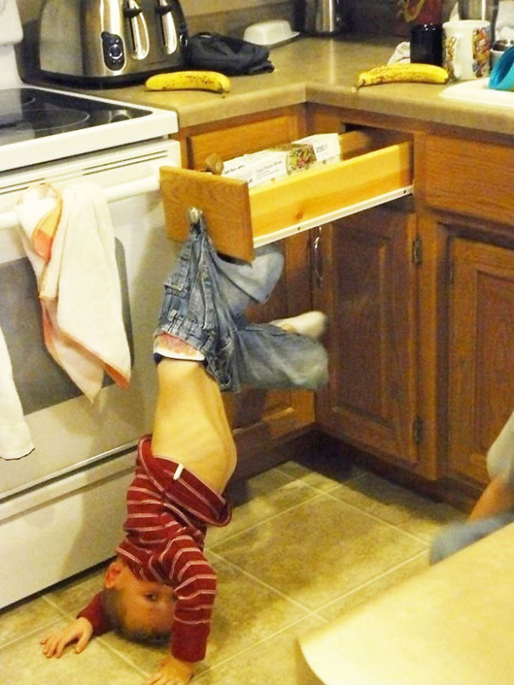

Slide 10
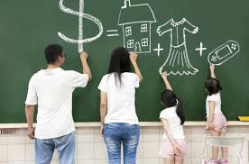
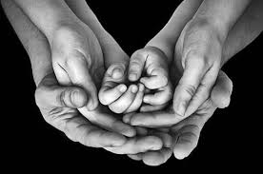
Бути батьком дуже відповідально!!!
Дякую за увагу

